Slide 1
Instituto de Ciências Exatas e Aplicadas (ICEA) - UFOP
Departamento de Engenharia Elétrica (DEELT)
Sinais e Sistemas – CEA562
Prof. Glauco F. G. Yared
Baseado em OPPENHEIM, A. V.; WILLSKY, A. S. Sinais e Sistemas.
2ª Edição. São Paulo: Editora Pearson, 2010.

Slide 2
Capítulo 4
Transformada de Fourier de Tempo Contínuo

Slide 3
Representação de Sinais Aperiódicos por meio da Transformada de Fourier
Um sinal aperiódico pode ser visto como um sinal periódico com um período tendendo ao infinito
Em termos da série de Fourier de um sinal periódico, quanto maior for o período, menor a frequência fundamental
No limite quando o período T tender ao infinito, as componentes de frequência (kω₀) se aproximam de modo que o somatório da série de Fourier se torna uma integral

Slide 4
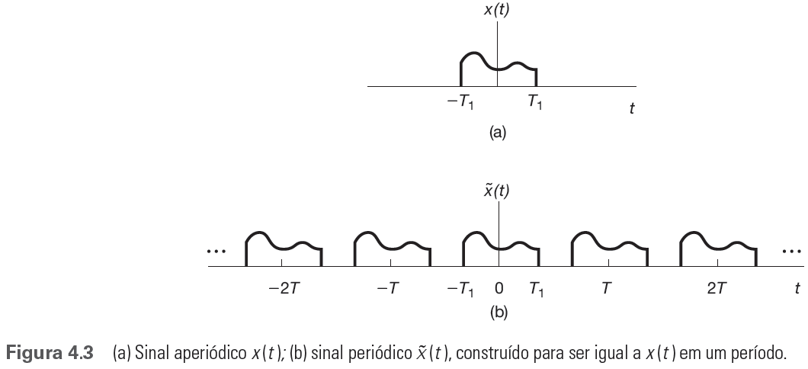
Representação de Sinais Aperiódicos por meio da Transformada de Fourier
Seja x(t) um sinal com duração finita de modo que x(t) = 0 para |t| > T₁

Slide 5
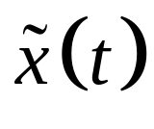

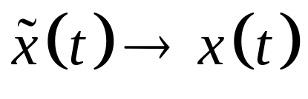
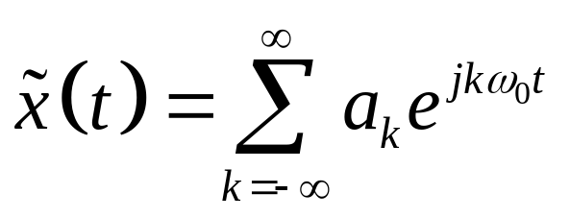
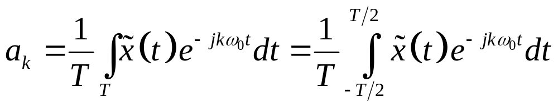
Representação de Sinais Aperiódicos por meio da Transformada de Fourier
Note que x(t) é equivalente a um período do sinal periódico
Quando o período , então
A representação em série de Fourier do sinal periódico é
sendo

Slide 6
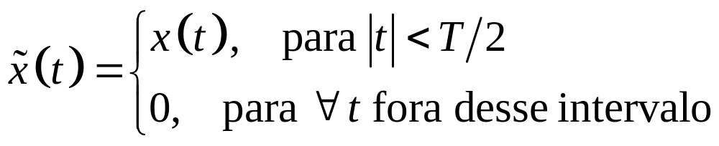
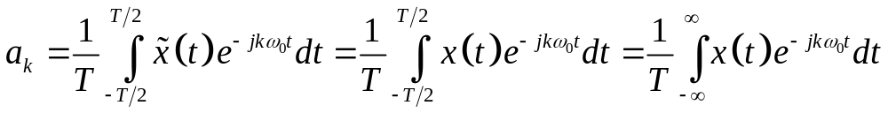
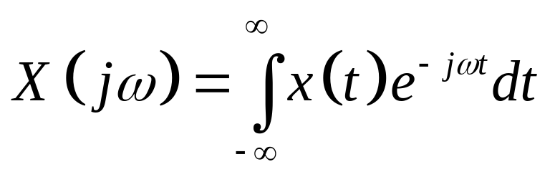
Representação de Sinais Aperiódicos por meio da Transformada de Fourier
Considerando que
pode-se reescrever os limites de a_{k} como
Assim, definindo-se ω = kω₀ e

Slide 7
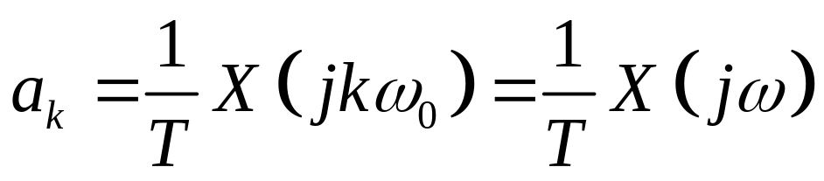
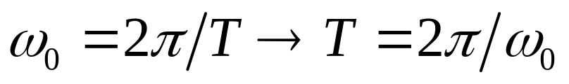
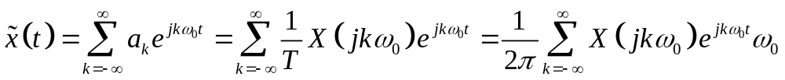
Representação de Sinais Aperiódicos por meio da Transformada de Fourier
Então, pode-se escrever os coeficientes a_{k}
Como
ou de forma equivalente, considerando que
, obtém-se

Slide 8
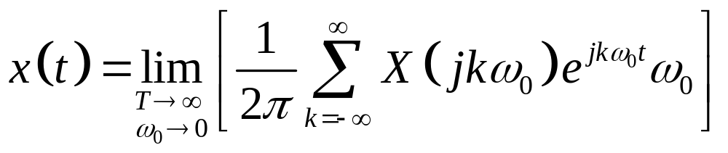
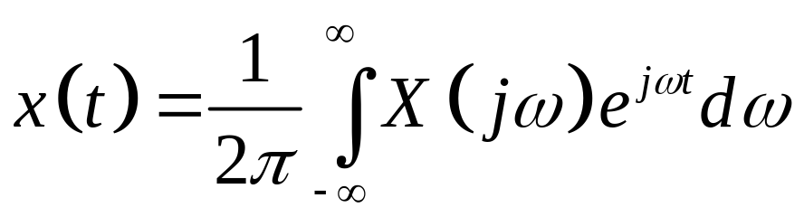
Representação de Sinais Aperiódicos por meio da Transformada de Fourier
Assim, no limite quando

Slide 9
Representação de Sinais Aperiódicos por meio da Transformada de Fourier
Portando, a Transformada de Fourier é
definida como
e a Transformada Inversa de Fourier é dada
por
Também denominado espectro de
frequências de x(t)

Slide 10
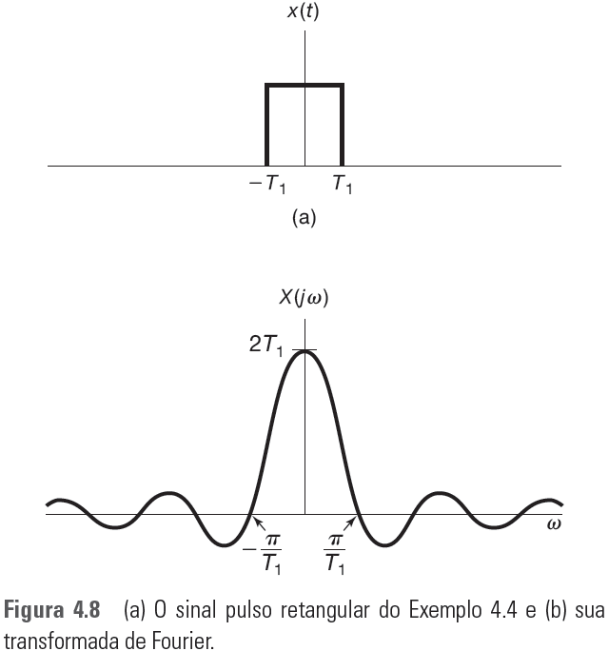
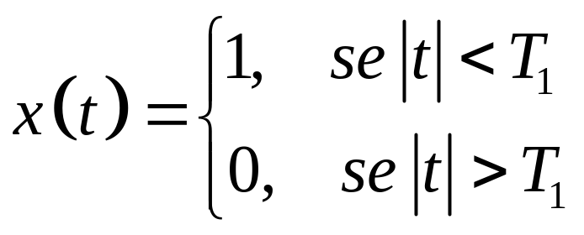
Exemplo de Representação de Sinais Aperiódicos por meio da Transformada de Fourier
Exemplo: Pulso retangular
Seja x(t) definido por

Slide 11
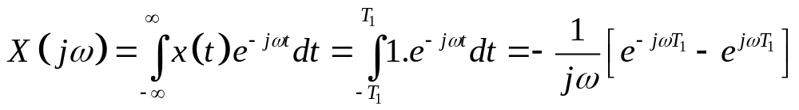
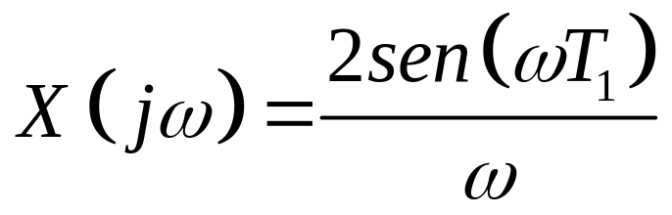
Exemplo de Representação de Sinais Aperiódicos por meio da Transformada de Fourier
A transformada de Fourier é

Slide 12
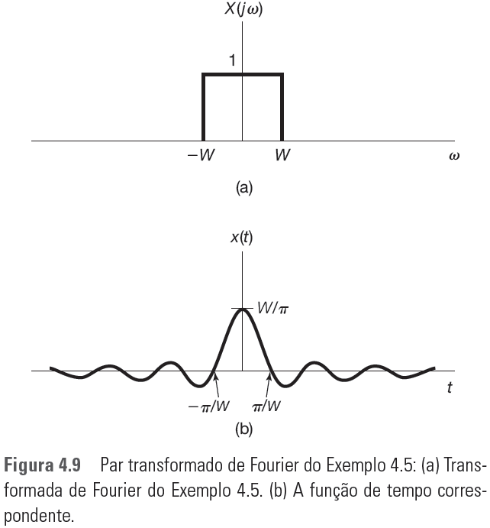
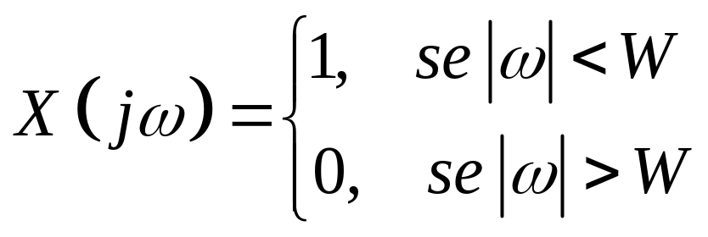
Exemplo de Representação de Sinais Aperiódicos por meio da Transformada de Fourier
Agora suponha que a Transformada de
Fourier do sinal x(t)
seja um pulso
retangular

Slide 13
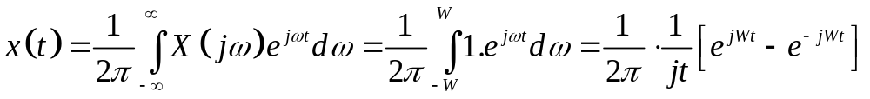
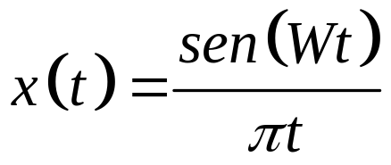
Exemplo de Representação de Sinais Aperiódicos por meio da Transformada de Fourier
Logo a Transformada Inversa de Fourier
será dada por

Slide 14
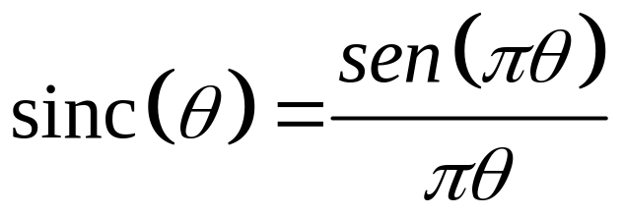
Exemplo de Representação de Sinais Aperiódicos por meio da Transformada de Fourier
Assim, comparando-se as expressões da
Transformada de Fourier de um pulso
Retangular (slide 11) e a Transformada
Inversa de um Pulso Retangular (slide 13), é
possível verificar que ambas as expressões
resultantes têm a forma de uma função
sinc(θ), que é definida por

Slide 15
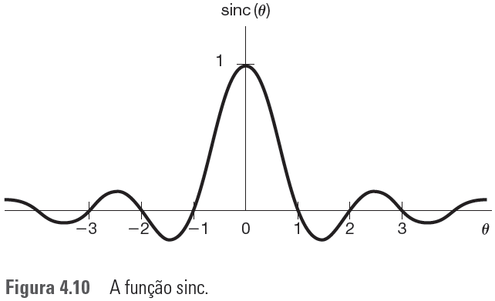
Função Sinc(θ)

Slide 16
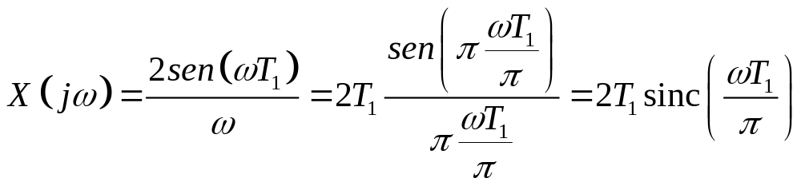
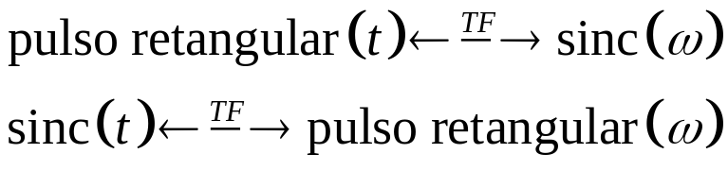
Exemplo de Representação de Sinais Aperiódicos por meio da Transformada de Fourier
Deste modo, tem-se
Propriedade da Dualidade da
Transformada de Fourier

Slide 17
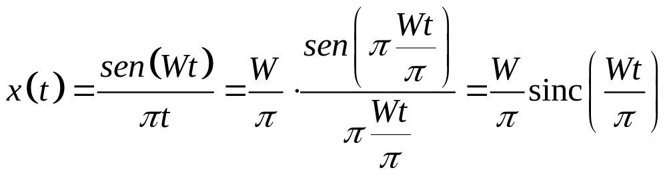
Exemplo de Representação de Sinais Aperiódicos por meio da Transformada de Fourier
Deste modo, tem-se
Propriedade da Dualidade da
Transformada de Fourier

Slide 18
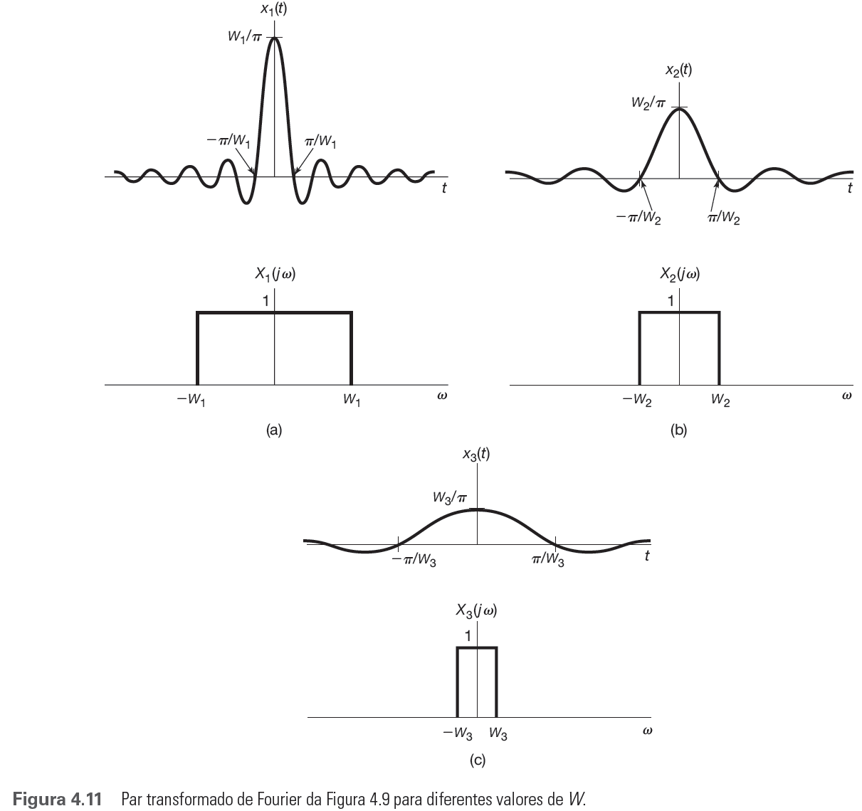
Exemplo de Representação de Sinais Aperiódicos por meio da Transformada de Fourier
Efeito da largura do
Pulso sobre a função
sinc

Slide 19
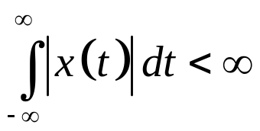
Convergência da Transformada de Fourier de Tempo Contínuo
De forma similar em relação a Série de Fourier de um sinal periódico de tempo contínuo, a Transformada de Fourier também deve satisfazer às condições de Dirichlet, quais sejam:
  O sinal x(t) deve ser absolutamente integrável
  x(t) deve ter um número finito de máximos e mínimos em qualquer intervalo
  x(t) deve ter um número finito de descontinuidades em qualquer intervalo finito, e todas devem ser finitas

Slide 20
Transformada de Fourier de Tempo Contínuo para Sinais Periódicos
Representação de sinais periódicos e aperiódicos a partir da Transformada de Fourier
  Construção da Transformada de Fourier de um sinal periódico a partir da Série de Fourier

Slide 21
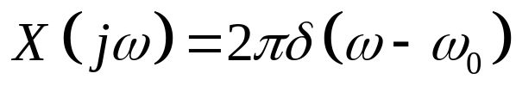
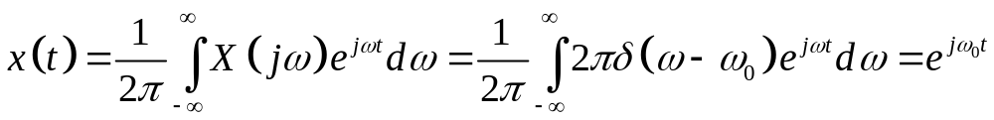
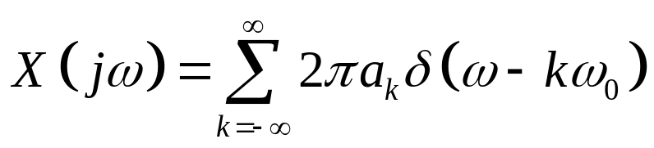
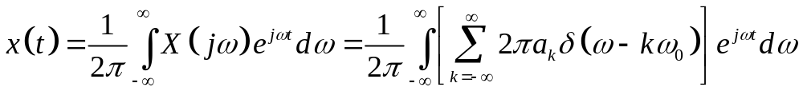
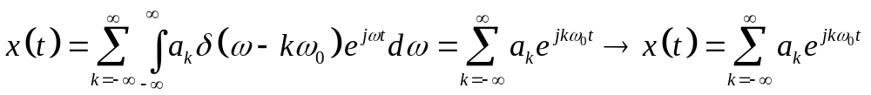
Transformada de Fourier de Tempo Contínuo para Sinais Periódicos
Seja X(jω) a Transformada de Fourier de
um sinal x(t), de modo que
Logo, se , então

Slide 22
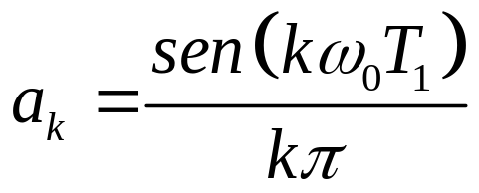
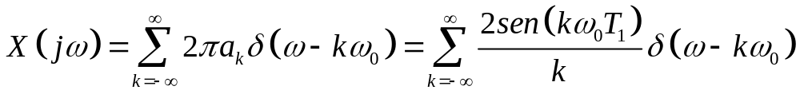
Transformada de Fourier de Tempo Contínuo para Sinais Periódicos
Exemplo: Onda Quadrada (período T)
A onda quadrada possui coeficientes da
Série de Fourier dados por
Logo, a Transformada de Fourier X(jω) é
dada por

Slide 23
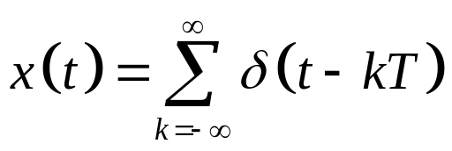
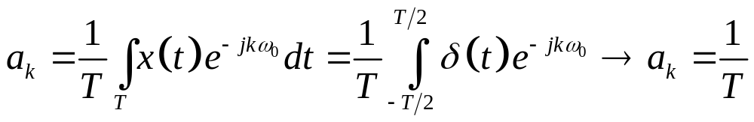
Transformada de Fourier de Tempo Contínuo para Sinais Periódicos
Exemplo: Trem de Impulsos (período T)
Seja o trem de impulsos dado por
Os coeficientes da Série são dados por
então a transformada de Fourier do trem de
impulsos é dada por

Slide 24
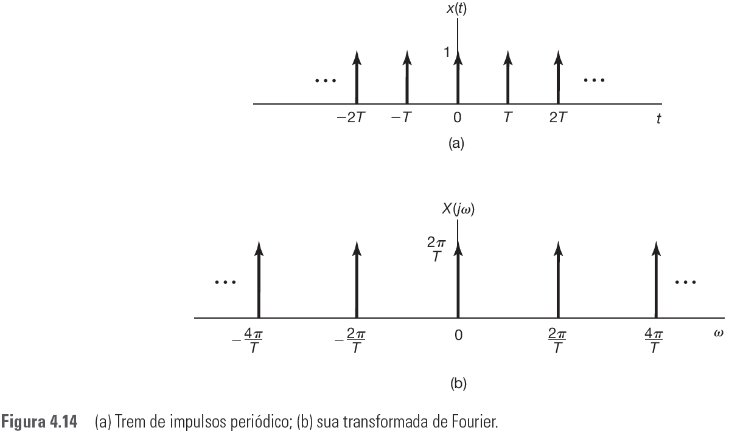
Transformada de Fourier de Tempo Contínuo para Sinais Periódicos

Slide 25
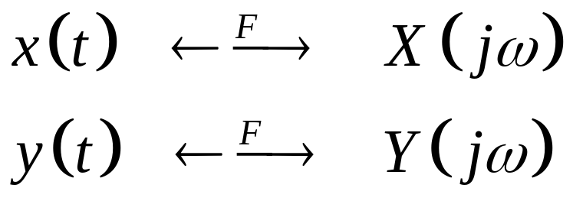
Propriedades da Transformada de Fourier de Tempo Contínuo
Linearidade
  Dados
  então

Slide 26
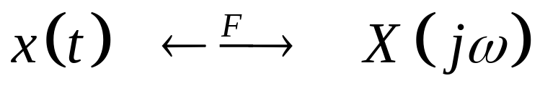
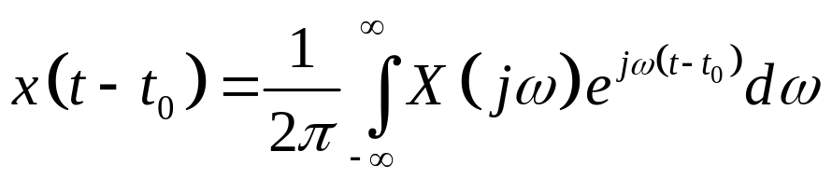
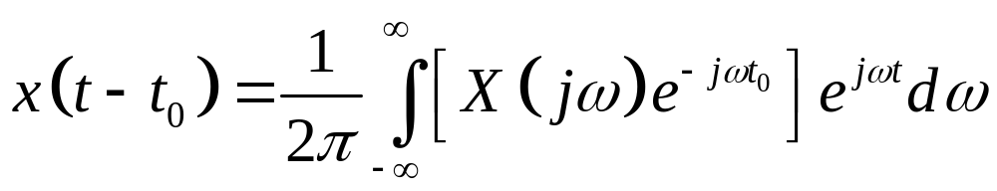
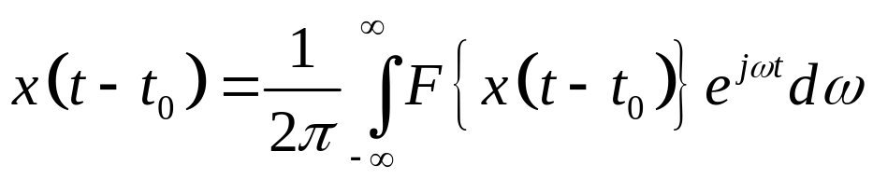
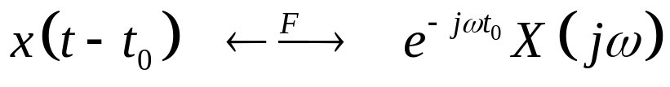
Propriedades da Transformada de Fourier de Tempo Contínuo
Deslocamento no tempo
  Dado
  então

Slide 27
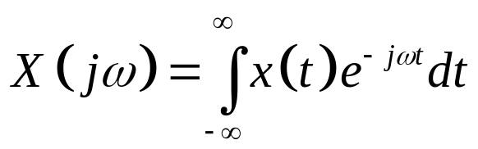
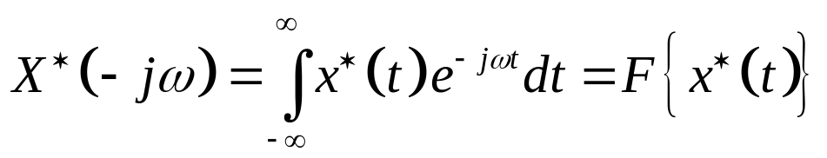
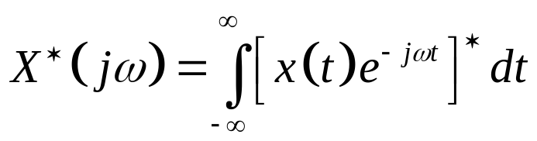
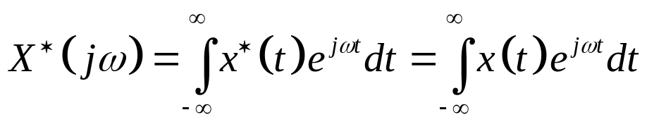
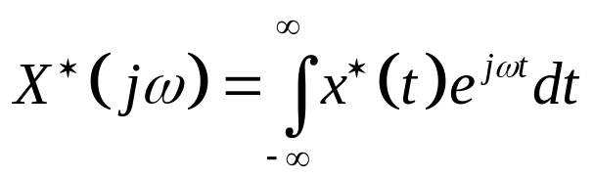

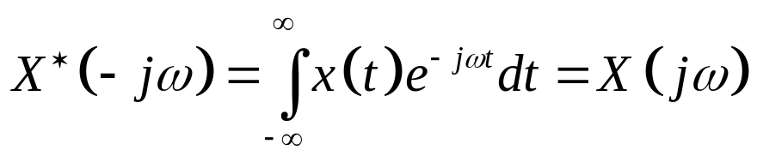
Propriedades da Transformada de Fourier de Tempo Contínuo
Conjugação e simetria conjugada
  Dado
  então a Transformada de Fourier de x*(t) é
Se x(t) for real
Substituindo ω por - ω
Substituindo ω por - ω

Slide 28


Propriedades da Transformada de Fourier de Tempo Contínuo
  Lembrando que
  e que
  Assim, Re{x(jω)} é par e Im{x(jω)} é ímpar

Slide 29


Propriedades da Transformada de Fourier de Tempo Contínuo
Transformada de Fourier de uma constante
  Dada uma constante “c” qualquer, então
  Assim, a Transformada de Fourier de uma
  constante “c” é

Slide 30





Propriedades da Transformada de Fourier de Tempo Contínuo
Transformada de Fourier da derivada de uma função
  Dado um sinal x(t), então

Slide 31




Propriedades da Transformada de Fourier de Tempo Contínuo
Transformada de Fourier da função Degrau Unitário
  Seja a função sgn(t) definida por
  de modo que
  Assim, tem-se

Slide 32





Propriedades da Transformada de Fourier de Tempo Contínuo
  Considerando que , então

Slide 33




Propriedades da Transformada de Fourier de Tempo Contínuo
Transformada de Fourier da Convolução de sinais
Mudança de variável m = t - τ

Slide 34


Propriedades da Transformada de Fourier de Tempo Contínuo
  Logo

Slide 35



Propriedades da Transformada de Fourier de Tempo Contínuo
Transformada de Fourier de uma integração
  Dado y(t) tal que

Slide 36




Propriedades da Transformada de Fourier de Tempo Contínuo
Mudança de escala no tempo e na frequência
  Dado o sinal x(t) tal que
  então
Mudança de variável

Slide 37




Propriedades da Transformada de Fourier de Tempo Contínuo
  Note que se a > 0
  Por outro lado, se a = -b → a < 0

Slide 38
Propriedades da Transformada de Fourier de Tempo Contínuo
Dualidade
  Considerando a simetria existente entre as Equações de síntese e análise da Transformada de Fourier
  verifica-se que existe similaridade entre os
  pares de funções no tempo e na frequência

Slide 39

Propriedades da Transformada de Fourier de Tempo Contínuo
  Exemplo de aplicação da propriedade da dualidade:

Slide 40






Propriedades da Transformada de Fourier de Tempo Contínuo
  Exemplo de aplicação da propriedade da dualidade: derivada da Transformada de Fourier de uma função

Slide 41




Propriedades da Transformada de Fourier de Tempo Contínuo
  Exemplo de aplicação da propriedade da dualidade: deslocamento em frequência

Slide 42




Propriedades da Transformada de Fourier de Tempo Contínuo
Propriedade da multiplicação

Slide 43





Propriedades da Transformada de Fourier de Tempo Contínuo
Mudança de variável m = ω - θ

Slide 44

Propriedades da Transformada de Fourier de Tempo Contínuo
  Aplicação/Ex: Amplitude Modulation (AM)
  Dada uma função p(t) = cos(ω₀t), denominada
  portadora, e um sinal s(t) que se deseja
  transmitir, então, de forma simplificada, a
  modulação em amplitude pode ser obtida por
  r(t) = p(t).s(t)

Slide 45




Propriedades da Transformada de Fourier de Tempo Contínuo
  Assim, considerando que a transformada de
  Fourier de uma função cosseno é dada por

Slide 46


Propriedades da Transformada de Fourier de Tempo Contínuo
Transformada
de Fourier de
uma constante

Slide 47




Propriedades da Transformada de Fourier de Tempo Contínuo
  Assim, tem-se

Slide 48

Propriedades da Transformada de Fourier de Tempo Contínuo

Slide 49




Propriedades da Transformada de Fourier de Tempo Contínuo
  A demodulação AM pode ser obtida por
  sendo p(t) = cos(ω₀t) e r(t) o sinal modulado em
  Amplitude. Logo
  Considerando que
  pode-se escrever

Slide 50


Propriedades da Transformada de Fourier de Tempo Contínuo

Slide 51

Propriedades da Transformada de Fourier de Tempo Contínuo

Slide 52



Filtragem Seletiva em Frequência com Frequência Central Variável

Slide 53


Slide 54


Slide 55


Sistemas Caracterizados por Equações Diferenciais Lineares com Coeficientes Constantes
Dada uma equação diferencial linear abaixo, pode-se obter a Transformada de Fourier da resposta ao impulso (resposta em frequência) do sistema por
Transformada de Fourier

Slide 56




Sistemas Caracterizados por Equações Diferenciais Lineares com Coeficientes Constantes
Logo a resposta em frequência H(jω) é

Slide 57
Sistemas Caracterizados por Equações Diferenciais Lineares com Coeficientes Constantes
Expansão em frações parciais pode ser utilizada para a obtenção de expressões cujas Transformadas de Fourier sejam tabeladas

Slide 58

Expansão em Frações Parciais
Inicialmente, suponha uma função do tipo
em que s = jω quando se trabalha com a
Transformada de Fourier. Assim, a
expressão de H(s) pode ser própria (n > m)
ou imprópria (n ≤ m)

Slide 59
Expansão em Frações Parciais
Se a função H(s) for imprópria, pode-se expandi-la na soma de um polinômio e um função própria, conforme indicado abaixo
Igualando-se a expressão acima com a
expressão não expandida de H(s), podem-
se determinar os coeficientes “b_{x}” e “c_{x}”

Slide 60


Expansão em Frações Parciais
Se a função de H(s) for própria (n > m), então deve-se encontrar a raízes do denominador de modo a expressar H(s) da seguinte forma

Slide 61

Expansão em Frações Parciais
  Assim, as raízes ρ_{x} podem ser todas distintas, todas iguais, ou uma combinação destas duas possibilidades
    Supondo que as raízes ρ_{x} sejam todas distintas, então deve-se igualar as expressões abaixo de modo a se obterem os valores dos parâmetros A_{x}

Slide 62

Expansão em Frações Parciais
    Supondo que as raízes “n” raízes ρ_{x} sejam todas iguais, então
    deve-se igualar as expressões acima para se
    obterem os valores dos parâmetros A_{x}

Slide 63

Expansão em Frações Parciais
    Supondo que, dentre as “n” ráízes do denominador, “k” raízes sejam iguais (multiplicidade k). Assim
    igualando-se as expressões acima, podem-se
    determinar os parâmetros A_{x}

